Slide 1

Card Trader Сервис для обмена коллекционными карточками
Команда 8.7
Винокуров Владислав
Шевченко Даниил

Slide 2
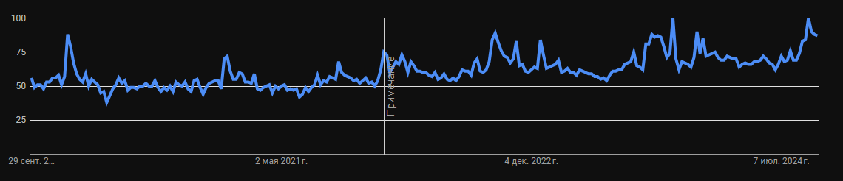
Введение
Многие сайты посвящены продаже
Малое количество профильных сайтов в России
Растущий спрос в последние 3 года

Slide 3
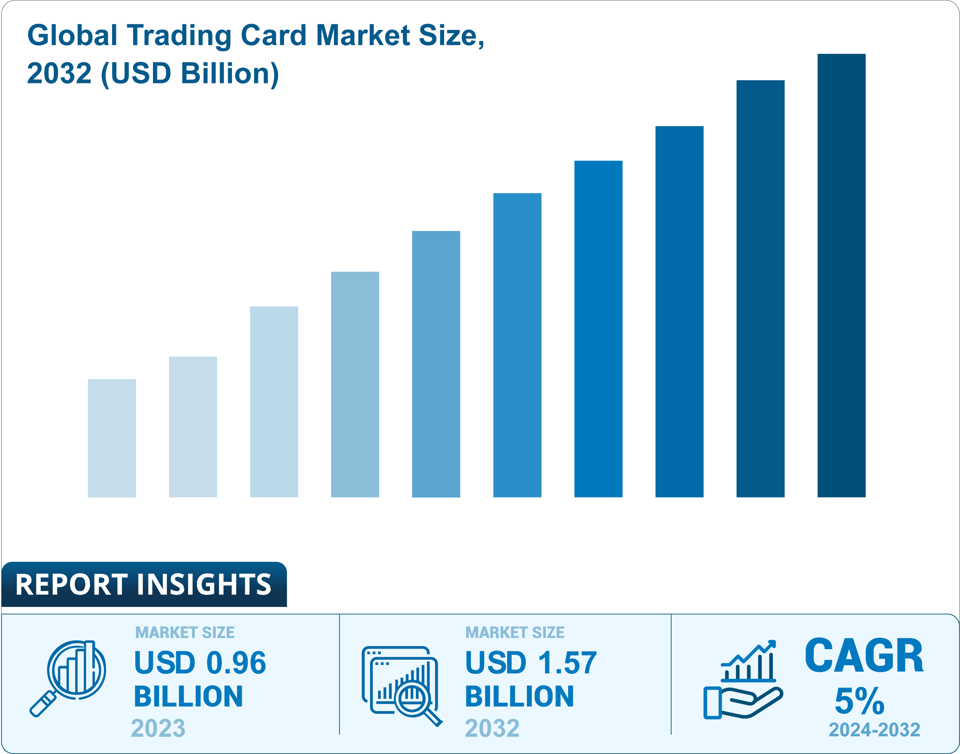
Перспективы через 8 лет
https://www.businessresearchinsights.com/market-reports/trading-card-market-102964

Slide 4
Предлагаемое решение
Веб-приложение Card Trader для обмена коллекционными карточками и наборами

Slide 5
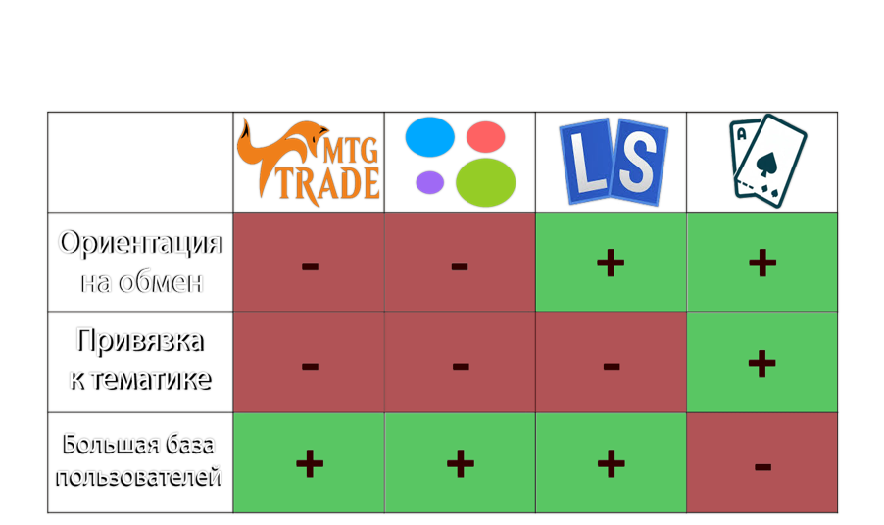
Конкурентное преимущество

Slide 6









Стек технологий
Клиент
Сервер
Базы данных
Python
PostgreSQL
Javascript
Django
React
MinIO

Slide 7
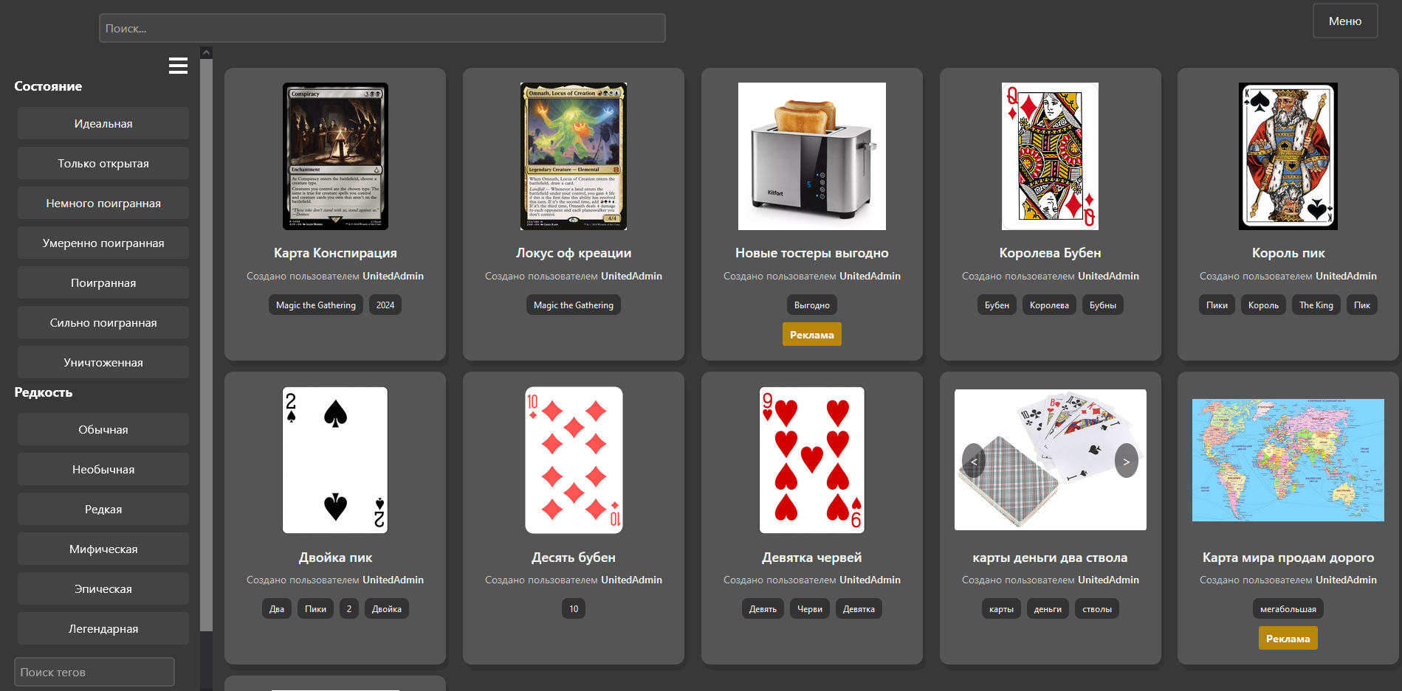
Главная страница

Slide 8
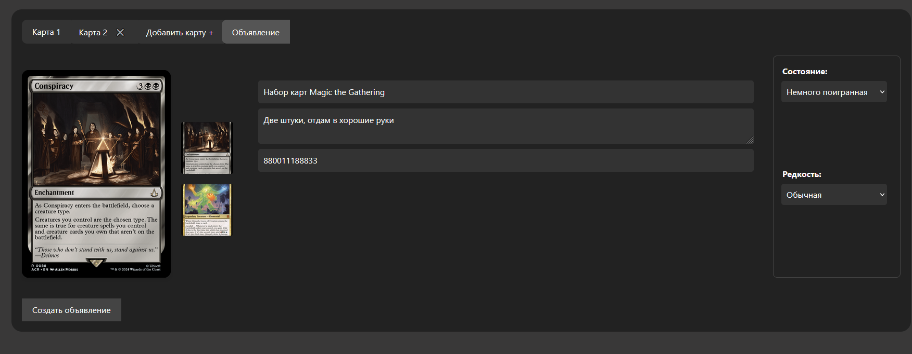
Создание объявлений

Slide 9
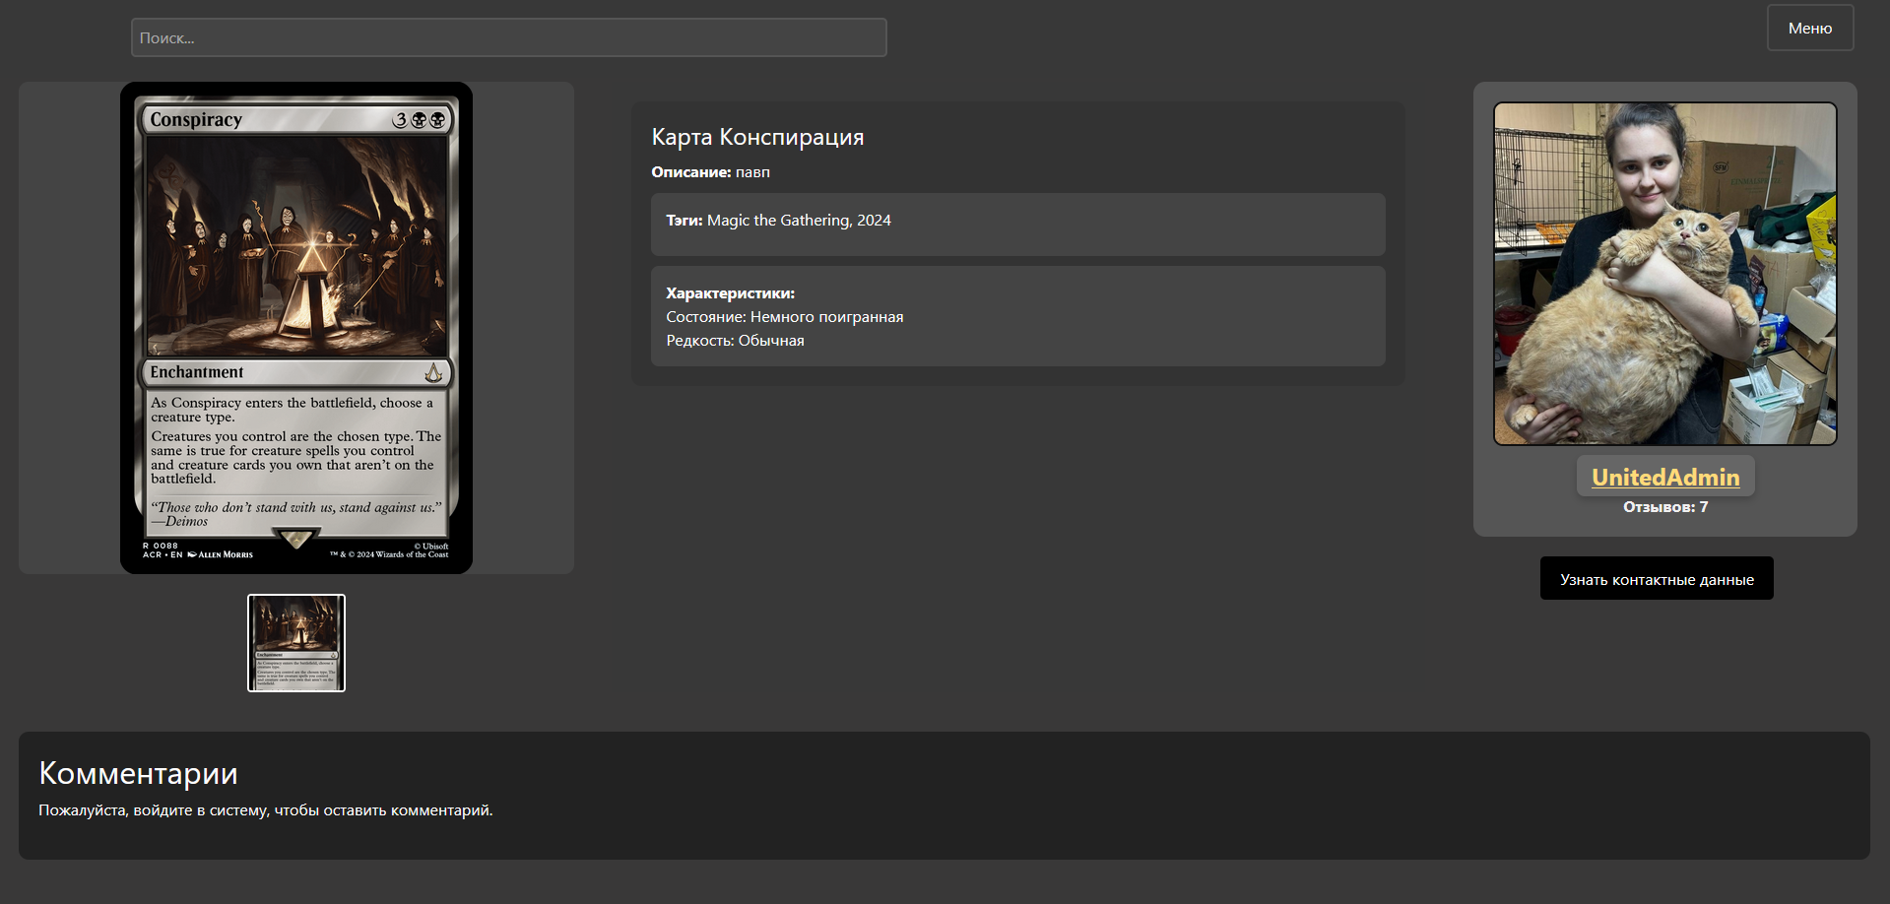
Страница объявления

Slide 10
Бизнес-модель
Мы зарабатываем за счёт
показа контекстной рекламы
На главной странице

Slide 11
Планы на будущее
Подсайты для тематик
Улучшить систему тэгов
Улучшение пользовательского опыта на основе обратной связи
Подписка

Slide 12

Благодарят вас за внимание члены команды:
Винокуров Владислав Александрович – backend разработчик
Шевченко Даниил Юрьевич – frontend разработчик, дизайнер

